Slide 1
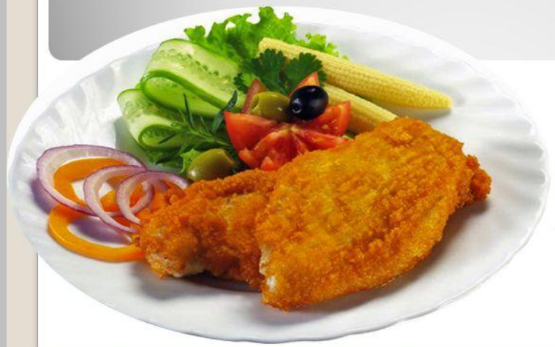
Государственное бюджетное профессиональное образовательное учреждение «Юрюзанский технологический техникум»
ПМ.04 Обработка сырья и приготовление блюд из рыбы
тема: «Приготовление блюда «Зразы донские»
Мастер производственного обучение Ульянова Любовь Николаевна

Slide 2
Актуальность:
1.К чему вы должны стремиться при обработке рыбы на филе?
2.Как красиво оформить блюдо и дать ему рекламу?
Сырье: продукты согласно сборнику рецептур.
Рыба минтай тушка
Яйцо
Лук
Мука
Сухари
Масло подсолнечное
гарнир(из предложенного набора продуктов)
Огурец
Помидор
Морковь
Лук
Зелень
Картошка
Горошек
Кукуруза
Грибы
Краснокочанная капуста

Slide 3
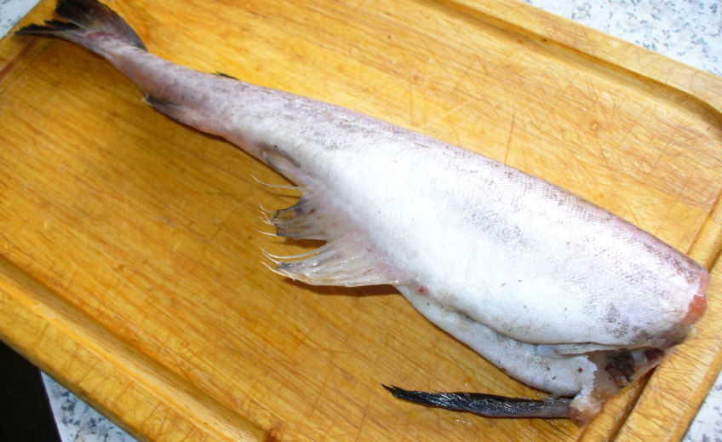
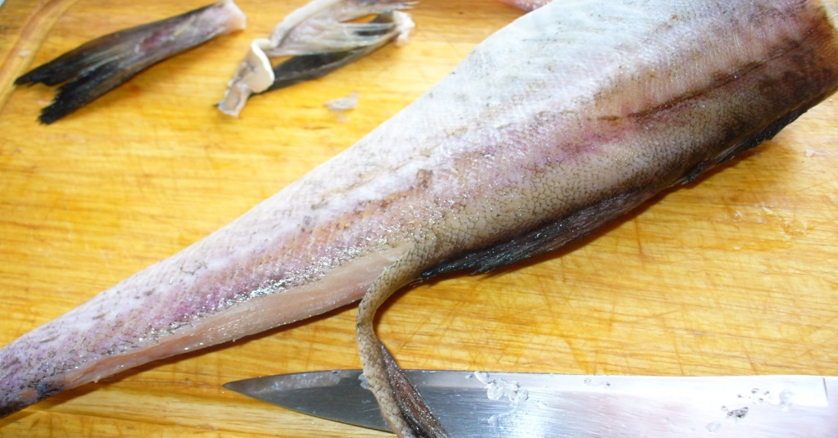
Рассказ преподавателя наглядный пример
Нам потребуется:
Тушка белой рыбы без головы – хек, треска, сайда, пикша, минтай.
Приготовление:
Прежде, чем начинать разделывать рыбу на филе, помойте и обсушите ее. От чешуи очищать не обязательно, поскольку мы все равно будем снимать шкурку.
Уложите рыбу на большую разделочную доску. Приготовьте острый нож. Я использую универсальный, так называемый поварской – он и не слишком большой, но и не маленький. Золотая середина, в общем.
1.
1.отрежьте у рыбы хвост, срежьте брюшные и плавники.

Slide 4
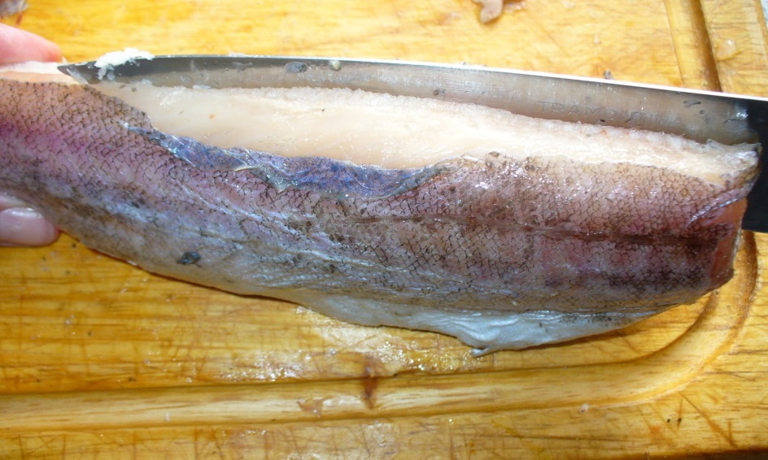
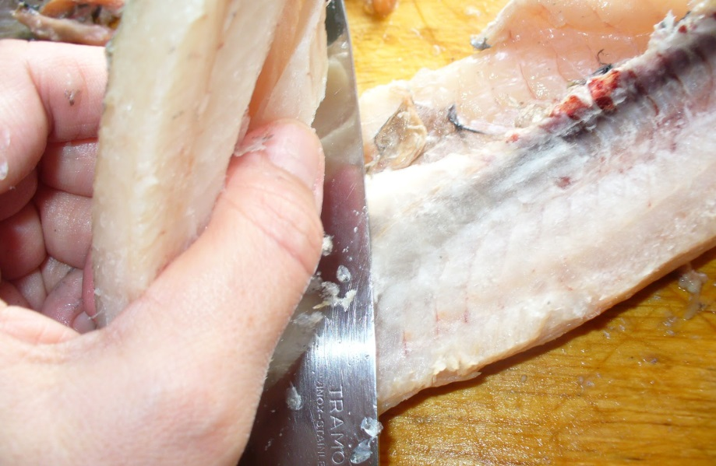
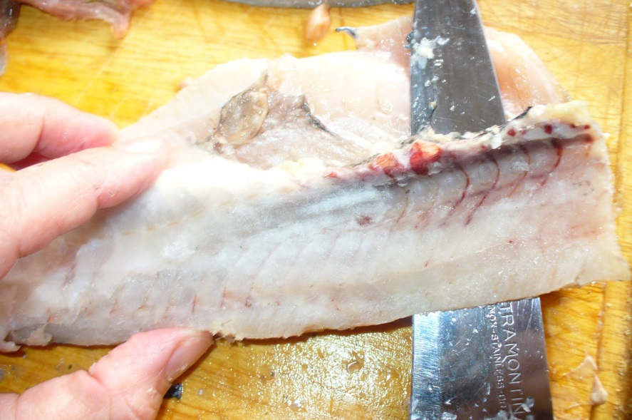
2.Сделайте разрез вдоль хребта. При этом постарайтесь прорезать «мясо» до позвоночника.
2.
3.
3.переверните тушку на другую сторону и повторите процесс.
4.
4. разделки рыбы у вас должно получиться два филе с кожей и хребтовая кость.

Slide 5
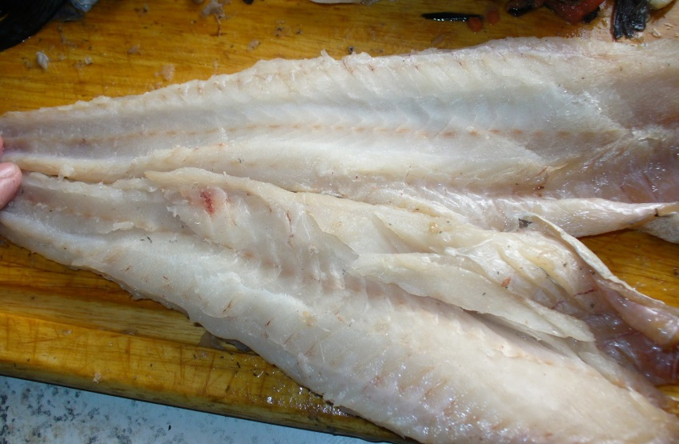
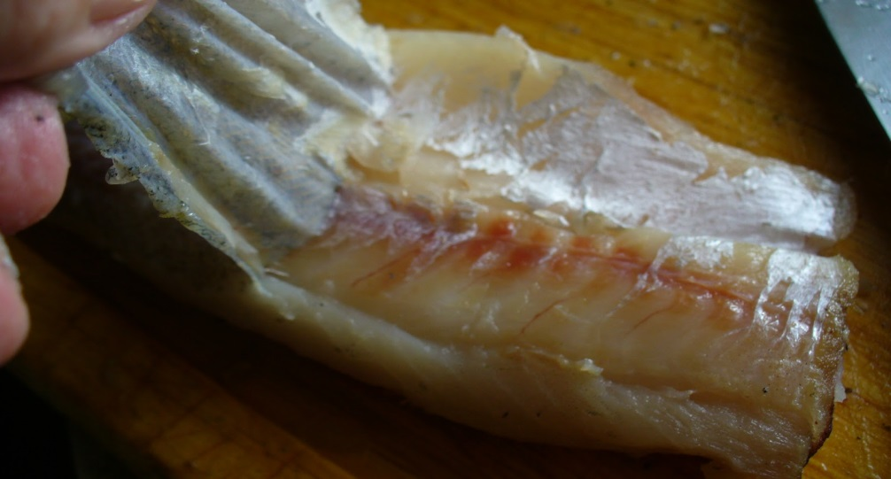
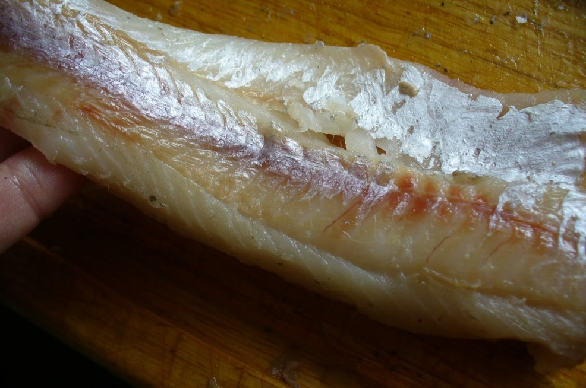
7.Повторите операцию снятия шкурки со вторым филе.
6.отделить шкурку от «мяса». Для этого переверните филе шкуркой вверх. Аккуратно рукой подцепите кончик шкурки. Тяните шкурку «от себя», аккуратно подрезая ее ножом и потихоньку двигаясь к хвосту.
5.
6.
5.Хребтовую кость убираем
7.

Slide 6
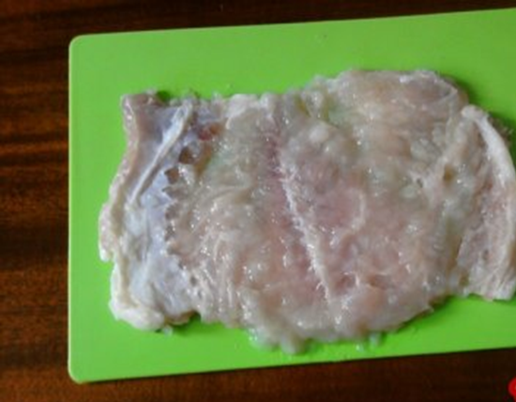
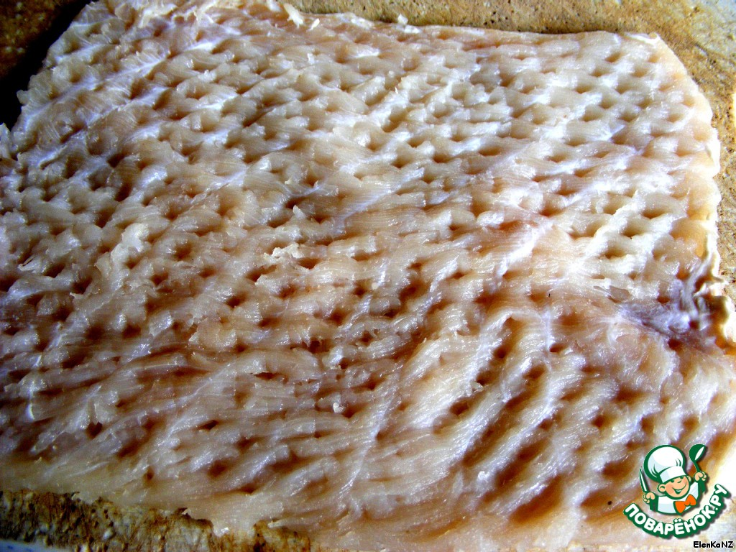
Приготовление зраз «Донских»
Филе разрезать на 2или 4части,накрыть пищевой плёнкой, аккуратно отбить.
Посолить, поперчить.

Slide 7
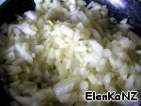
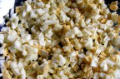
Лук нашинковать, пассеровать в сливочном масле до золотистого цвета.
Два сваренных вкрутую яйца нарубить ножом.
Приготовление начинки

Slide 8
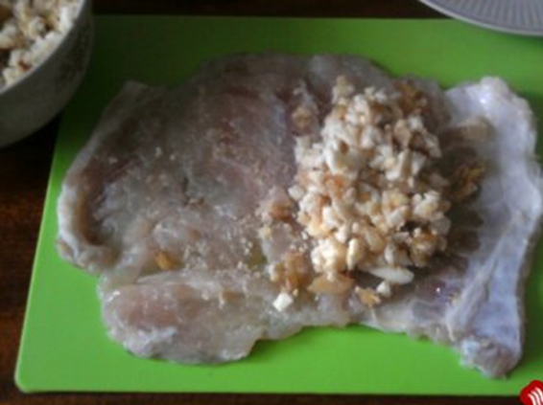
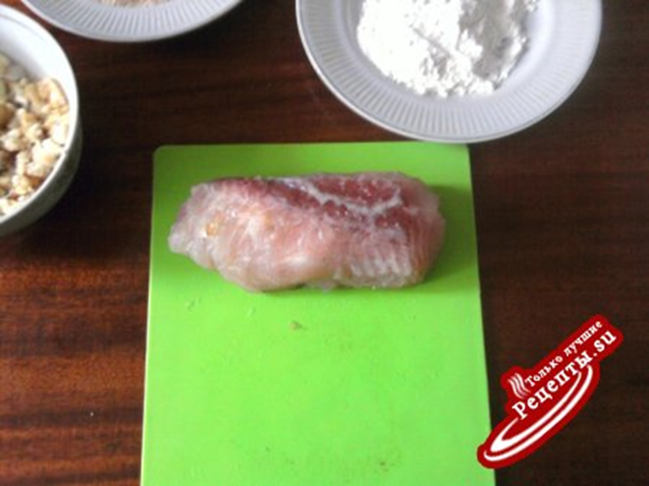
На филе рыбы выложить половину фарша
свернуть трубочкой, придать слегка округлую форму

Slide 9
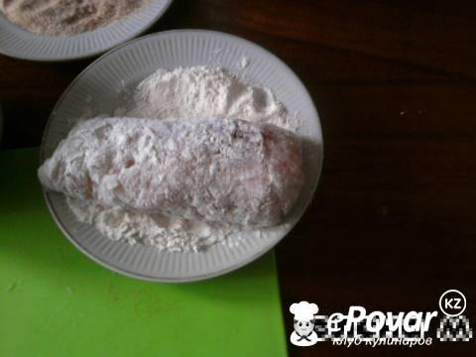
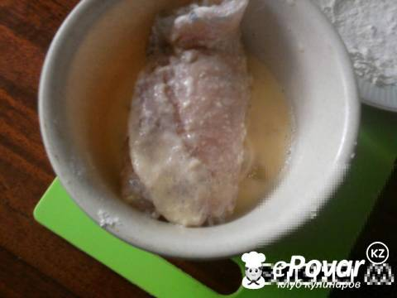
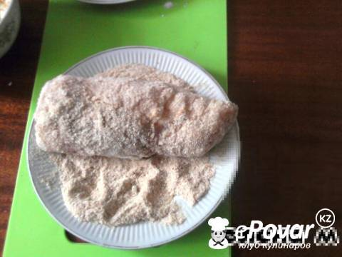
1.Обвалять в муке
      2.смочить в льезон
(сырое яйцо +вода)
                3.обвалять
в сухарях

Slide 10
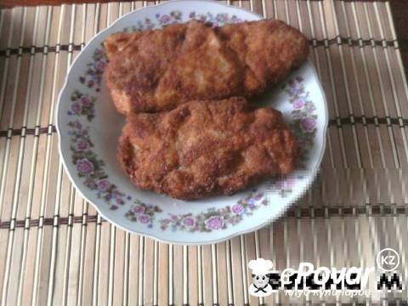
Пожарить зразы с 2сторон во фритюре, и довести до готовности в жарочном шкафу.

Slide 11
О ГАРНИРАХ К РЫБЕ
Рыбные вторые блюда и закуски рекомендуется готовить с гарнирами, которые должны быть достаточно обильными.
Предпочтительны разнообразные гарниры из овощей (лучше свежих), в том числе в виде овощных салатов. Но надо заботится о том, чтобы избираемые гарниры подходили к определенным видам рыбных блюд и чередовались по мере возможности.
Гарниры подразделяют на простые, состоящие из одного какого-нибудь продукта, и сложные.
Обычно сложный гарнир состоит из трех-четырех разных овощей. Примером сложного овощного гарнира может служить сочетание картофеля жареного (или пюре), припущенной в молочном соусе моркови, отварного зеленого горошка, фасоли, капусты брюссельской, цветной или кольраби.
Подбор сложного гарнира требует особого внимания, так как при изготовлении его необходимо учитывать вкусовые сочетания не только между гарниром и основным продуктом, но и всех составных частей самого гарнира между собой.

Slide 12
В ассортимент овощей для гарниров входят:
картофель, морковь, свекла, зеленый салат, лук репчатый, зеленый и порей, корни и зелень петрушки и сельдерея, цветная и белокочанная капуста, огурцы и помидоры, сладкий стручковый перец, баклажаны, кабачки, щавель и шпинат, зеленый горошек, а также хрен и маслины.
Картофель, жаренный разными способами, является хорошим гарниром к жареной рыбе, а вареный - к отварной рыбе (для жирных рыб - без всяких приправ, для тощих - политый маслом или одним из жирных соусов), в виде пюре - к рыбным котлетам, зразам, тефтелям, фрикаделькам.
Картофель занимает особое место среди всех продуктов, используемых для гарниров к рыбным кушаньям. Вкусовые свойства его особенно хорошо сочетаются с вкусовыми особенностями многих рыбных продуктов. Картофель относится к продуктам, которые даже при частом использовании в повседневном рационе не приедаются и не теряют своей привлекательности.

Slide 13
Для гарниров чаще готовят отварные, тушеные или жареные овощи. Наиболее сложным процессом первичной обработки овощей является нарезание их на части. С помощью ножа можно придать овощам самую разнообразную форму: бочонков, груш, орешков, цилиндров и т. п.
Овощи надо нарезать равномерными кубиками, ломтиками, брусочками, соломкой, дольками. Нарезанные кубиками овощи лучше всего сохраняют при тепловой обработке приданную им форму.
Прекрасным вкусом отличаются гарниры, приготовленные из жареных овощей. Обычно для этой цели используют жареный картофель и зелень петрушки и сельдерея. Петрушка входит в рецептуру деликатесных кушаний.
Широко применяются для гарниров и салатов помидоры свежие, жареные, консервированные, в виде томат-пюре и томат-пасты. Эти яркие, красивые овощи хороши так же для украшения салатов и холодных закусок, придания кушанью цвета.

Slide 14
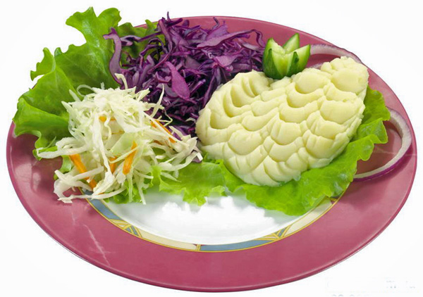
Картофельное пюре с капустным салатом
Оформление гарниров к рыбе
Набор продуктов
  Картошка
  Капуста белокочанная
  Капуста красная
  Морковка
  Зеленый салат
  Свежий огурец

Slide 15
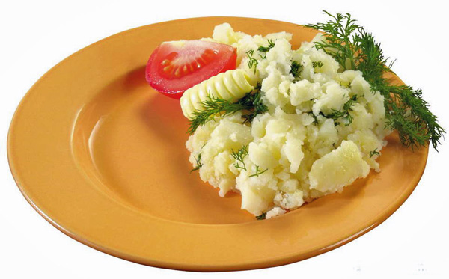
Картофельное пюре с зеленью и помидором
Набор продуктов
Картофель
Зелень укропа
Помидор

Slide 16
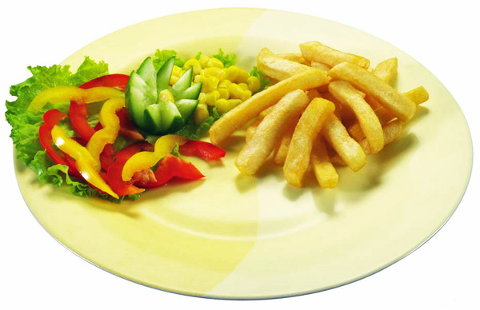
Картофель фри с консервированной кукурузой и свежими овощами
Набор продуктов
Картофель
Кукуруза
Свежинный огурец
Перец болгарский
(красный, желтый)
Зеленый салат

Slide 17
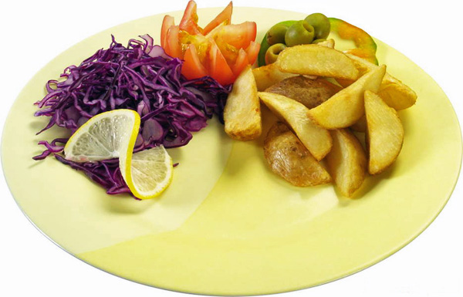
Картофель по деревенски с краснокочанной капустой
Набор продуктов
Картофель
Краснокочанная капуста
Помидор
Оливки
Свежий помидор
лимон

Slide 18
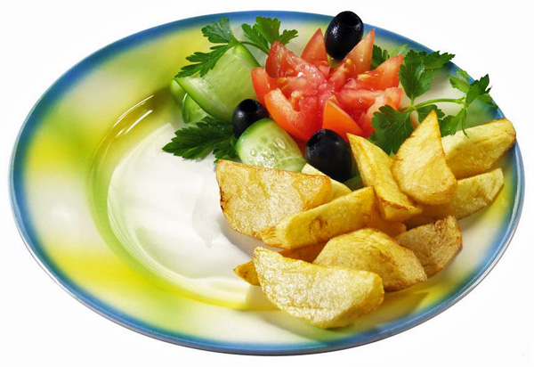
Картофель по деревенски со свежими овощами
Набор продуктов
Картофель
Огурец
Помидор
Оливки
зелень

Slide 19
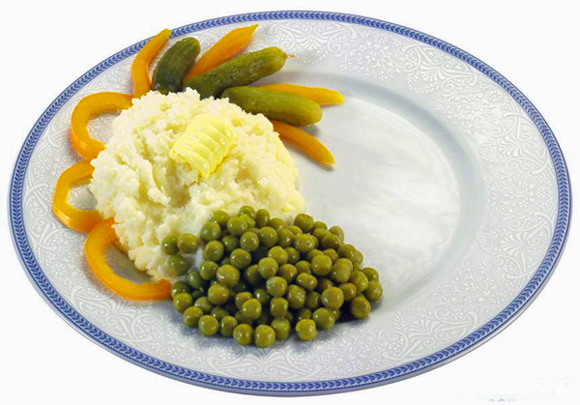
Картофельное пюре с зеленым горошком, с маринованными огурцами
Набор продуктов
Картофель
Зеленый горошек
Перец болгарский
Огурцы маринованные

Slide 20
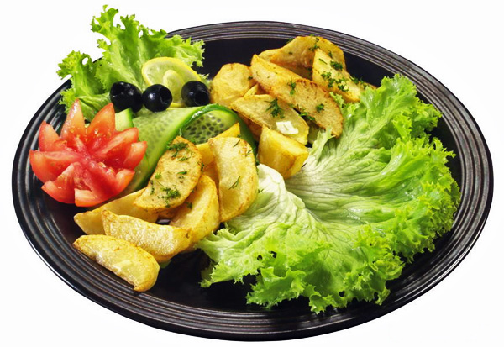
Картофель по деревенски со свежими овощами
Набор продуктов
Картофель
Огурец
Помидор
Маслины
Лимон
Зеленый салат

Slide 21
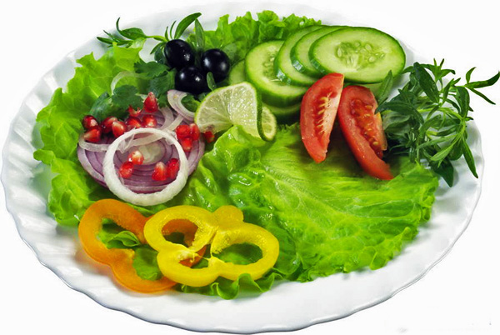
Нарезка из свежих овощей
Набор продуктов
Зеленый салат
Помидоры лук салатный
Огурцы
Лайм
Гранат
Перец болгарский
Оливки

Slide 22
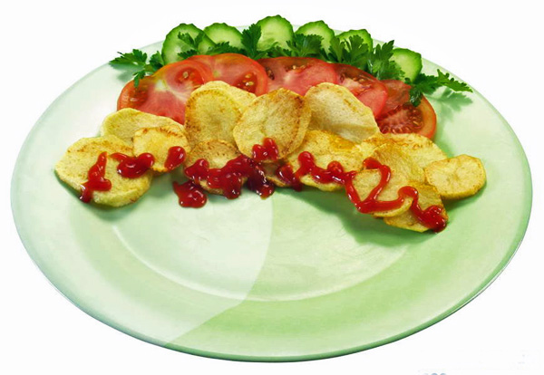
Картофельные чипсы с свежими овощами
Набор продуктов
Картофель
Помидор
Огурец
Зелень
кетчуп

Slide 23
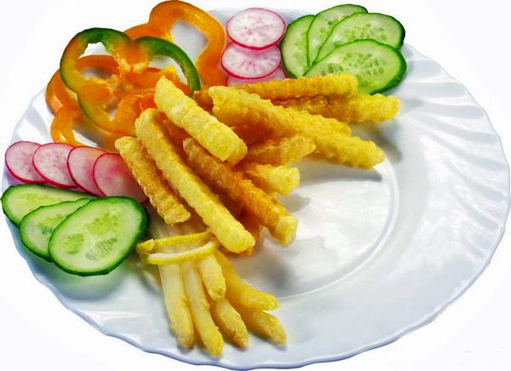
Картофель фри со свежими овощами
Набор продуктов
Картофель
Помидор
Огурец
Зелень
Перец болгарский
редиска

Slide 24
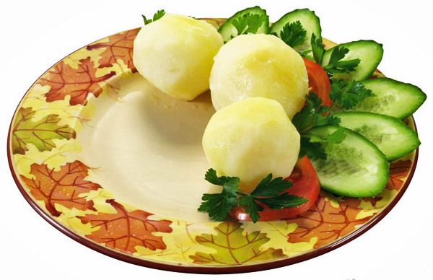
Отварной картофель со свежими овощами
Набор продуктов
Картофель
Огурец
Перец болгарский
зелень

Slide 25
4. Текущий инструктаж и самостоятельная работа обучающихся
Преподаватель осуществляет текущий инструктаж.
Целевые обходы:
- проверить организацию рабочих мест;
- проверить правильность выполнения трудовых приемов;
-.индивидуальное инструктирование отстающим обучающимся, дополнительное
задание наиболее успевающим обучающимся;
- проверить соблюдение правил техники безопасности и норм, санитарно-гигиенических правил;
- проверить аккуратность и правильность ведения самоконтроля;

Slide 26
Фронтальный опрос:
1.Назовите порядок приготовления п/ф из рыбы для приготовления зраз;
2.Назовите порядок приготовления фарша для зраз.
3.Назовите порядок приготовления картофельного пюре.
4. Какой гарнир, за исключением картофельного пюре, можно применить к зразам донским.

Slide 27
5. Заключительный этап урока.
Преподаватель проводит анализ производственной деятельности группы:
- Подводит итоги за день, анализ работы каждого обучающегося;
- Сообщает оценки с обоснованием выставленных оценок;
- Демонстрирует лучшие работы, отмечает, кто из обучающихся добился отличного качества в работе;
- Разбирает и дает анализ наиболее характерным недочетам в работе обучающихся, указывает пути и методы их устранения;
- Раскрывает экономическую сторону урока, рациональный расход продуктов;
- Подведение итогов занятия в целом;
- Общая оценка блюда «Зразы донские» со сложным гарниром , обучающихся друг другом

Slide 28
Источник:
Н.А. Анфимова; Л.Л.Татарская Кулинария «Повар кондитер» 2006г.
http://supercook.ru/zz235-19.html
http://kulinariya-dly-umnih.blogspot.ru/2013/02/blog-post_2.html
http://edaworld.ru/zrazy-donskie.html
http://www.vlastvkusa.ru/recipes/show/1661
Т.А. Качурина Контрольные материалы по профессии «Повар» 2013

